Slide 1

章節目錄
4
第一節 緒論
第二節 多層感知器網路架構
第三節 倒傳遞類神經網路的學習演算法
第四節 倒傳遞類神經網路的實用層面與探索
第五節 應用實例
第六節 其他應用
第七節 結論
本章重點回顧

Slide 2
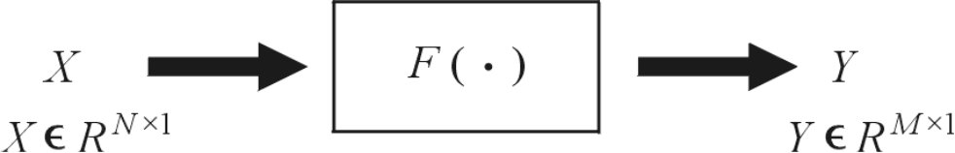
4.1 緒論
事物間的因果關係很難以數學方程式表現出來
  欲建立系統的反應機制，我們藉由輸入-輸出（input-output pairs）的觀測資料建立輸入-輸出信號間的映射關係
但如何根據有限的輸入與輸出樣本資料推求一正確的映射系統 F 呢？
  最小平方法
  類神經網路

Slide 3
最小平方法
  對於維度低或關係較簡單的問題非常有效
  但對於複雜映射，會面臨函數選取及係數求解等困難
類神經網路
  將輸入-輸出間的映射問題變成非線性最佳化問題
    對簡單的非線性函數進行組合
    組合後形成複雜的函數，用以解決複雜映射的問題

Slide 4
倒傳遞類神經網路
  學習精度高、回想速度快
  輸出值可為連續值
  能處理複雜的樣本識別與高度非線性的函數合成問題
  利用最陡坡降法（steepest descent method）調整權重
  經由網路訓練逐步修正權重
  經迭代運算後得到更精確的解
  可以用來處理各類問題，例如：樣本識別、分類問題、函數模擬、預測、系統控制、雜訊過濾、資料壓縮

Slide 5
4.2 多層感知器網路架構
倒傳遞類神經網路的架構為多層感知器（MLP）
前饋式網路
一般使用的學習演算法為誤差倒傳遞 （Error Back Propagation, EBP）演算法，簡稱為 BP( Back Propagation )演算法
監督式學習
MLP + EBP 稱之為 倒傳遞類神經網路 或 BPNN

Slide 6
倒傳遞類神經網路的發展………
早期 Rosenblatt（1958）發展的感知器僅為單層網路 ， 並
無隱藏層的存在，無法解決某些問題
1982年，Rumelhart、McClelland 和他們同事成立了一個PDP（parallel distributed processing）小組
1986年提出著名的倒傳遞學習法，實現多層網路的構想
倒傳遞學習法的提出，使得多層感知器的網路架構得以實現

Slide 7
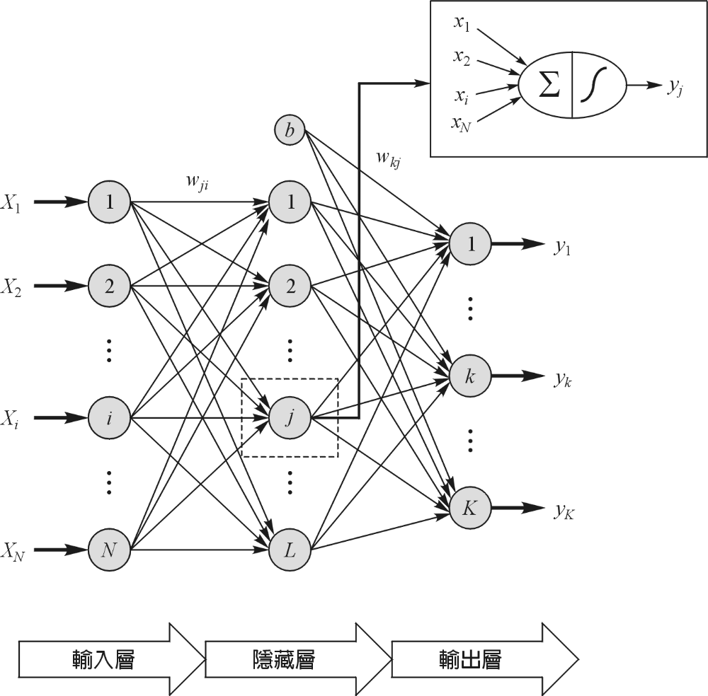
倒傳遞類神經網路(BPNN)架構圖

Slide 8
輸入層與輸出層
  用來表現輸入項與輸出值，兩者神經元數目依問題型式而定
隱藏層
  神經元數目：由試誤法決定
  隱藏層的層數：依問題複雜度由一層增加到數層
活化函數（轉換函數）
  輸入值由輸入層直接傳入隱藏層，經加權累加後再透過活化函數轉換可得一輸出值，同理再傳入輸出層

Slide 9
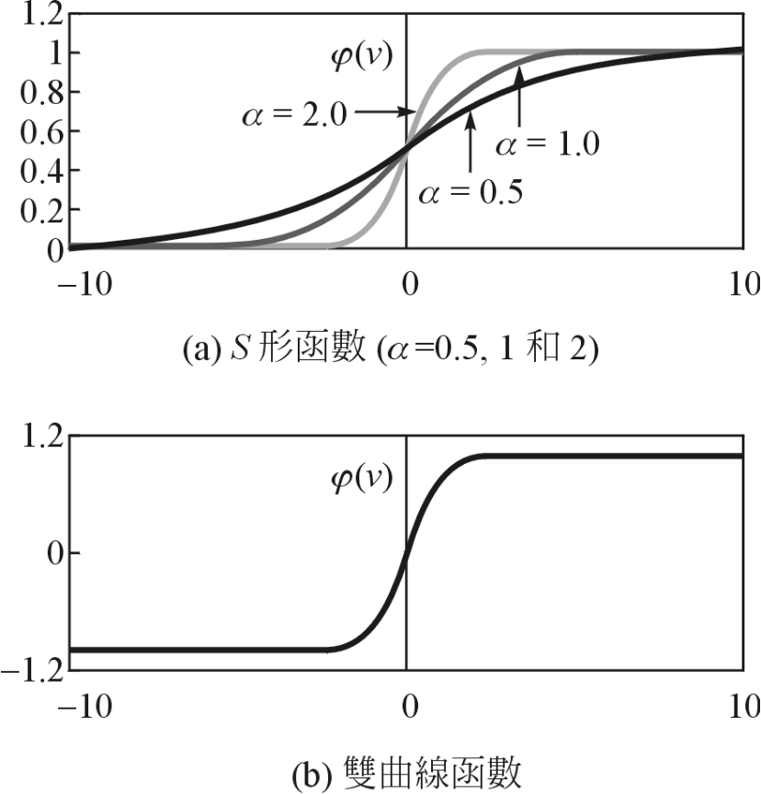
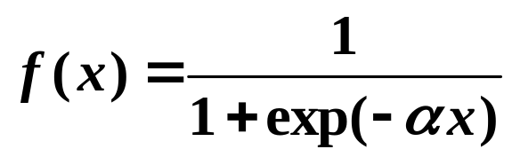
常使用的活化函數型式

Slide 10

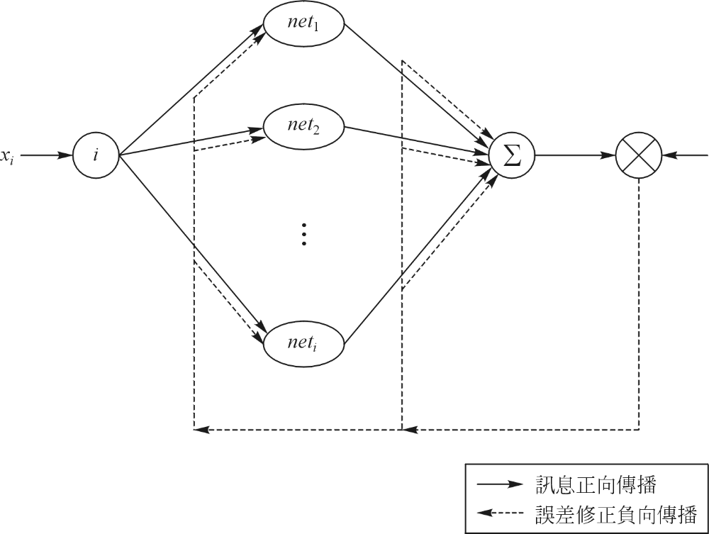
4.3 倒傳遞類神經網路的學習演算法
4.3.1 誤差倒傳遞演算法
BP 演算法的學習過程，是由正向傳播與負向傳播組成

Slide 11
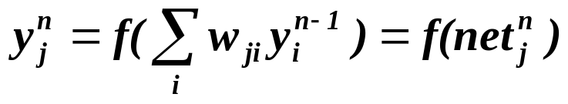
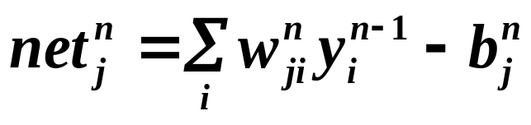
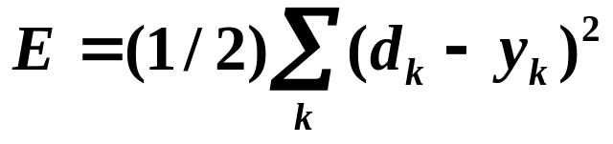
權重與偏權值修改
  在倒傳遞類神經網路 ( BPNN )中，第 n 層第 j 個神經元的輸入值為第 n – 1 層神經元輸出值的非線性函數
（4.2）
（4.3）
誤差函數 E 定義
  網路學習目的：降低網路輸出值與目標輸出值間的差距
（4.4）

Slide 12
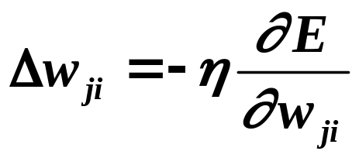
網路的學習過程，為使誤差函數 E 最小化的過程
⇨ 利用最陡坡降法來搜尋 E 的最佳解
每輸入一筆訓練資料，網路就稍微調整加權值的大小
 權重調整幅度和誤差函數對權重值的導函數大小成正比
 學習速率η的大小決定了最陡坡降法修正的步幅

Slide 13
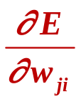
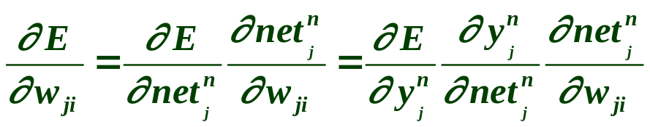
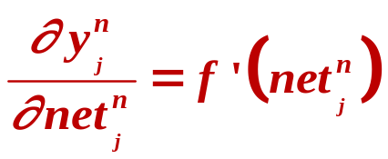
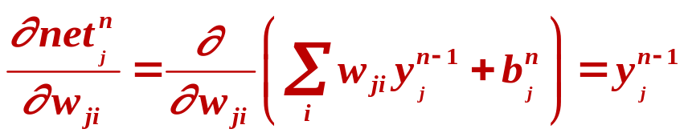
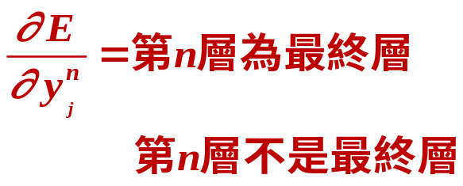
可利用連鎖律求得……
（4.6）
（4.7）
（4.8）

Slide 14
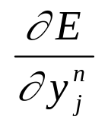
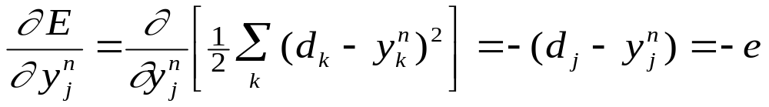
1. 若第 n 層為最終層，即網路的輸出層，
此時，j = k；將（4.4）式與 j = k 代入 得
（4.9）

Slide 15
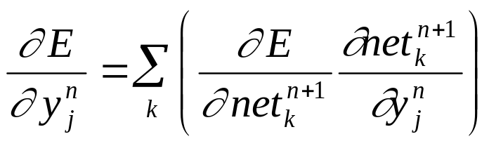
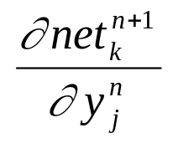
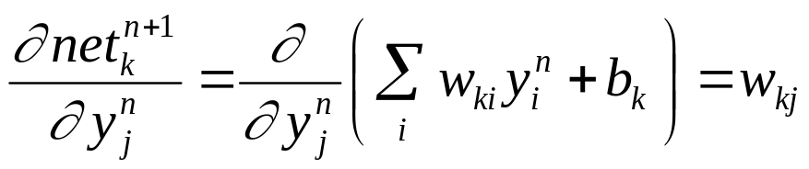
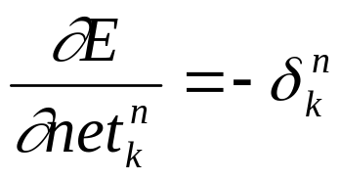
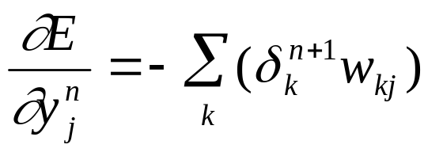
2. 第 n 層不是最終層，也就是網路的隱藏層之一，
可用連鎖律得
（4.10）
將（4.3）式代入 可得
（4.11）
為簡明定義，令
（4.12）
將（4.11）、（4.12）式代入（4.10）式可得：
（4.13）

Slide 16
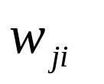
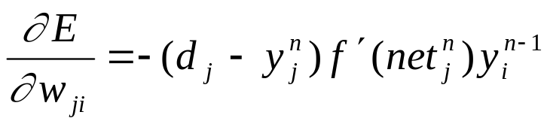
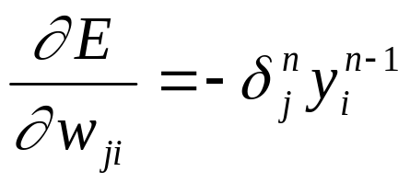
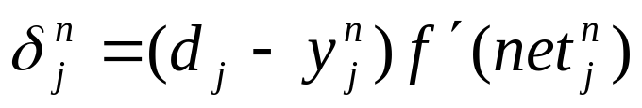
總結
1.
處於輸出層與隱藏層之間
（4.14）
將（4.8）、（4.12）式代入（4.6）式：
（4.15）
比較（4.14）式與（4.15）式得
（4.16）

Slide 17
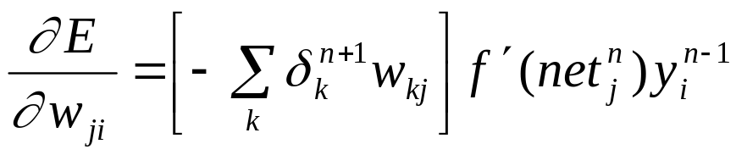
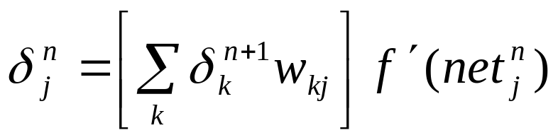
2.
處於隱藏層與隱藏層之間
（4.17）
將（4.8）、（4.12）式代入（4.6）式：
（4.18）
比較（4.17）式與（4.18）式得
（4.19）

Slide 18
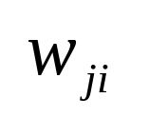
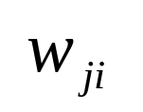
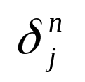
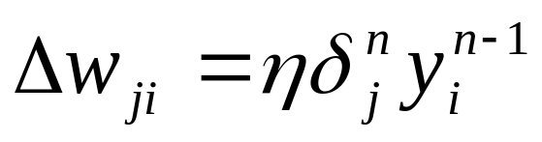
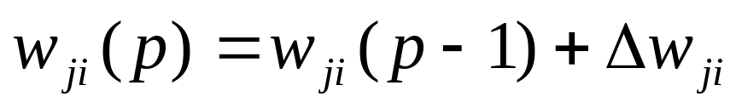
因此不論 處於隱藏層與隱藏層之間，
或 處於輸出層與隱藏層之間，均可寫成通式：
（4.20）
式中 為將（4.20）式代入（4.5）式可得
（4.21）
此式即倒傳遞演算法之關鍵公式
每輸入一組訓練範例（也就是有輸入項與目標輸出值）
各連結的權重即可依此方式，加以調整
（4.22）
式中 p 為第 p 組訓練範例

Slide 19
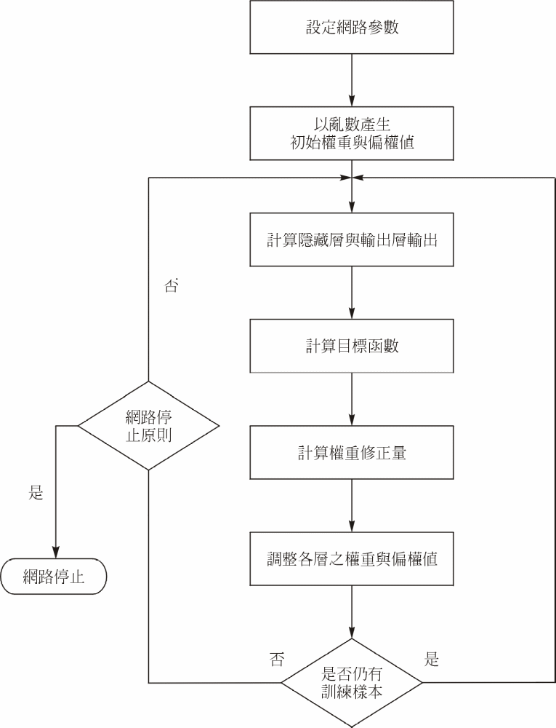
誤差倒傳遞演算法流程

Slide 20
4.3.2 增快學習效率的倒傳遞類神經網路
BPN
  擁有大量的連結權重參數需要調整
  在訓練過程時，目標函數又容易落入局部最小值
可用來提升 BPN 搜尋訓練效率的方法，包括
    慣性項（momentum）的加入
    批次學習（batch learning）
    使用變動的學習速率（4.4.2節）
    不同的轉換函數（活化函數）
    不同的目標函數
    範例重要性因子
    加一隨機擾動量以跳出局部最小值

Slide 21
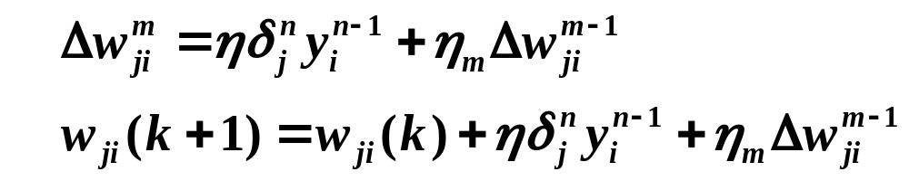

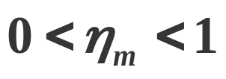
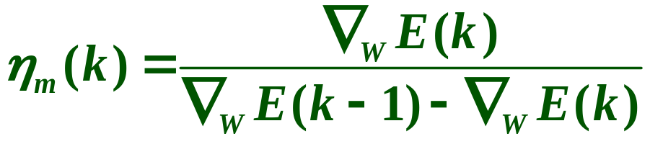
1.
慣性項的加入
將慣性項加入原來的權重調整方程式
權重調整值：目前瞬時誤差的最陡坡降方向加上前一次迭代調整值的某一比例
  為慣性因子的學習速率（ ）
  固定型：介於 0.5～0.7 之間
  變動型：

Slide 22
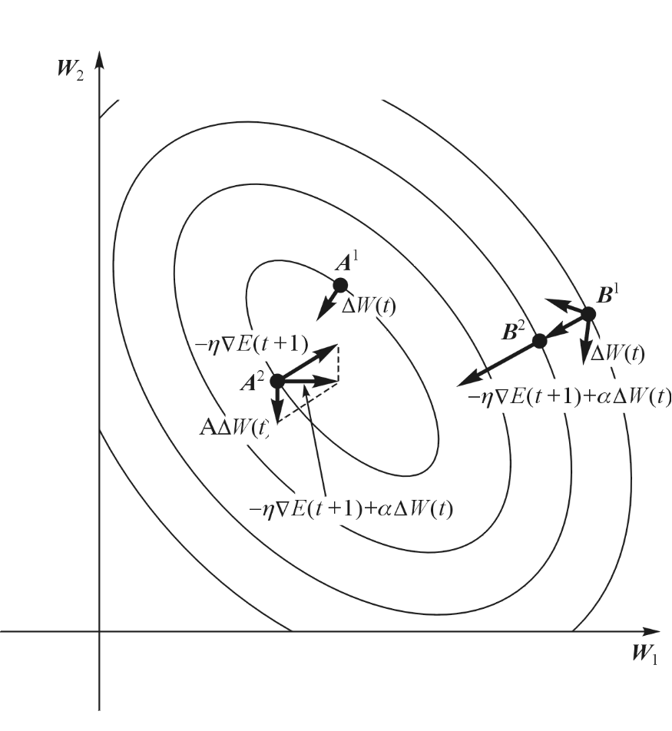
慣性項可加速收斂及改善搜尋過程中的震盪現象
對輸入資料中有極端值（outliers）或隨機的不穩定性（如雜訊），可明顯地降低該筆資料在搜尋方向的偏執與衝擊
對於平滑的目標函數可放大在原有搜尋方向的步幅，進而加速達到收斂的情況
加入慣性項的BP調整二維權重向量之示意圖

Slide 23
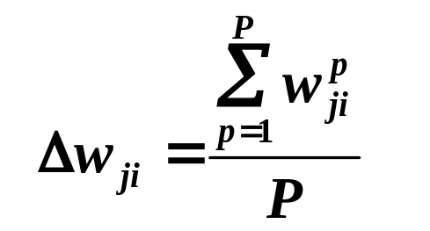
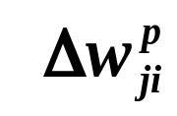
2.
批次學習（batch learning）
將一批（多組或全部）範例載入後，依次求得每一組的權重改變量，將其累加起來再平均以更新權重值
  第 p 個輸入範例所造成的權重值改變量
以批次學習更新權重值的方式有以下幾個優點：
  效果穩定
  具有平滑作用，學習效果佳
  適用於細緻複雜的最佳化搜尋方法
缺點或代價為其需要較大量的儲存空間及運算的技巧

Slide 24
4.4 倒傳遞類神經網路的實用層面與探索
4.4.1 網路架構設定條件與限制
一層隱藏層或兩層隱藏層？
在許多理論研究的結果與工程領域的模擬應用上都顯示，隱藏層的層數不需要超過兩層以上
Hush和Horne（1993）指出
  使用兩層隱藏層的網路，各隱藏層只需有少量神經元，可取代使用一層需要數量龐大神經元隱藏層的網路
一般可以使用特定問題或目標函數來決定哪一種架構比較好
  網路大小、訓練時間、精確度以及對硬體的需求

Slide 25
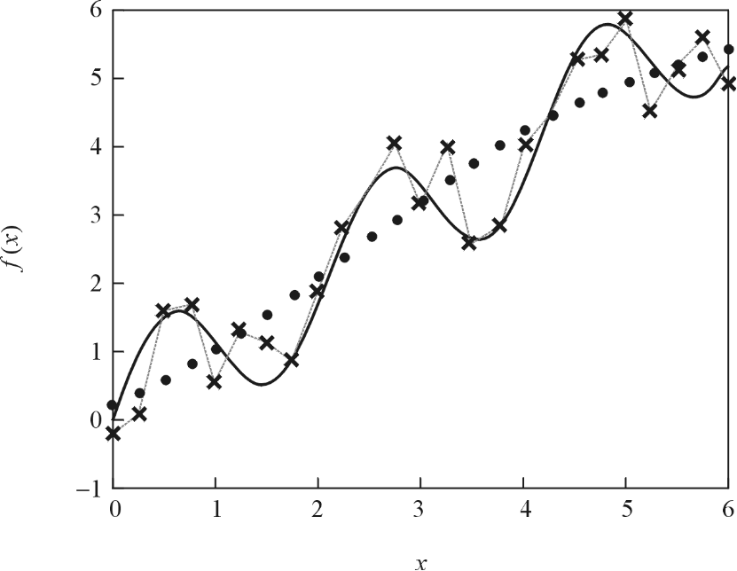
隱藏層神經元的個數
輸入層與輸出層都可以由問題本身決定
每個隱藏層神經元個數的多寡對網路有相當重大的影響
  決定網路參數的多寡
  影響網路描述系統（問題）的能力
過少→ 無法適當描述訓練範例
過多→ 過度描述（Over- fitting）

Slide 26
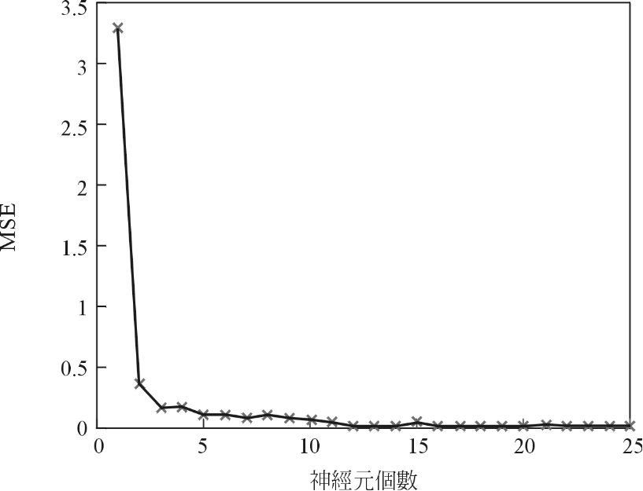
隱藏層神經元的個數
確定隱藏層神經元個數的常用方法有兩種
  網路修剪法
  pruning algorithm
  先設定大數量的隱藏層神經元個數開始訓練，再逐一減少神經元個數
  網路增長法
  constructive algorithm
  先設定小數目的隱藏層神經元個數開始訓練，再逐一增加神經元個數
網路增長法初始設定神經元個數為1，逐一增加神經元個數

Slide 27
4.4.2 參數設定限制
輸入項資料處理
讓其平均值在 0 附近或是使其標準偏差較小
  搜尋過程中較不容易產生權重發散，造成無限大或負無限大的值出現
  讓權重調整的速率相近似
可將資料正規化（normalize）至 [0.1, 0.9] 的範圍間
輸出值的限制
目標輸出值必須考慮到神經元所使用的活化函數特性
建議在學習階段目標輸出值最好介於 0.1 到 0.9 之間

Slide 28
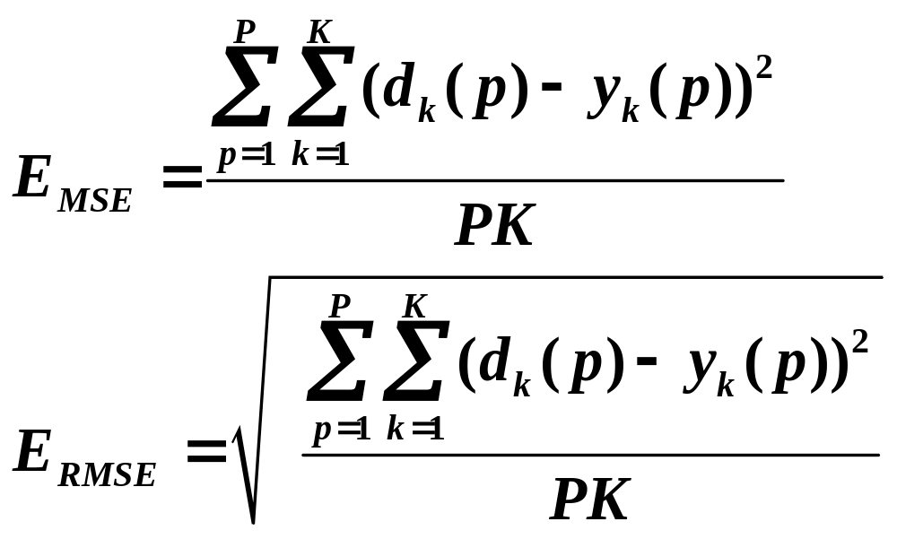
目標函數的型態與訓練停止標準
根據問題的型態或需求來改變目標函數的型態
皆以誤差平方和為函數組合

Slide 29
學習速率設定
學習速率小
  迭代次數將大為增加，相當耗時
學習速率大
  可提升搜尋效率，但太大容易造成搜尋過程中產生不穩定的振盪情形
學習速率的設定需多次嘗試，並因問題與訓練範例資料有所不同
在批次學習中，建議使用變動的學習速率提高搜尋效率

Slide 30
權重初始化
連結權重初始化
  一般建議應設定在數值範圍很小的區間之隨機亂數
  避免網路訓練過程對於連結權重的初始值有過度的依賴
  避免特定權重值、易落入局部解或大量的迭代次數等問題
針對每一層權重的設定
  落在 [–0.5 / （此層神經元個數）] 與 [0.5 /（此層神經元個數）] 之間均勻分布（uniform distribution）的隨機亂數
針對一層隱藏層的 BPN
  先將隱藏層的連結權重設定介於 –0.5 與 0.5 之間的隨機亂數，再進行修正

Slide 31
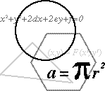

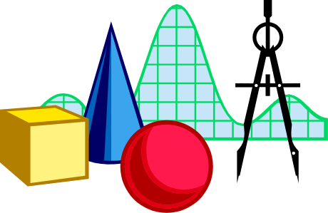
4.5 應用實例

Slide 32

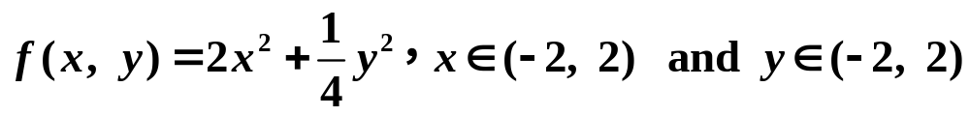
在多層的類神經網路應用中，倒傳遞類神經網路是最常被用來處理非線性函數映射問題
本例題將以一層隱藏層的倒傳遞類神經網路來模擬函數
  (a)產生符合上述函數之三組資料群，分別為訓練資料400組、驗證資料200組與測試資料100組
  (b) 利用 (a) 產生的三組資料，以訓練資料建構倒傳遞類神經網路，驗證網路架構的適當性，並測試網路模擬效果

Slide 33
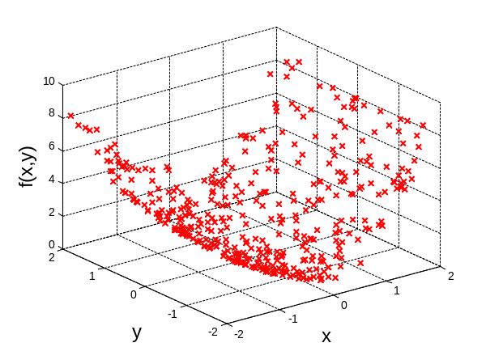
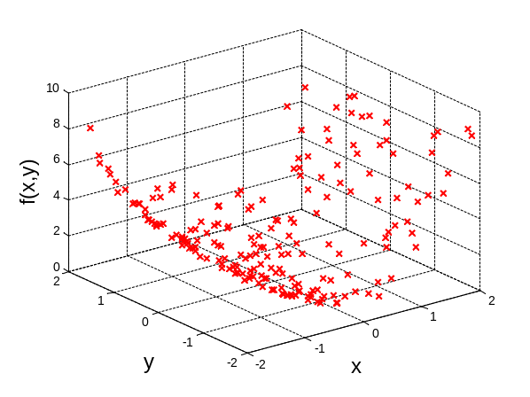
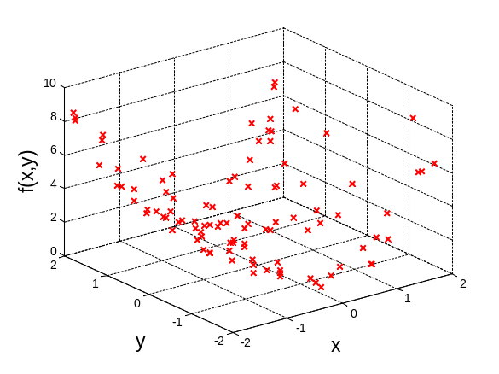
輸入資料處理
隨機產生700組（x,y）資料點 ，將資料分割為訓練、驗證與測試三部分
圖4.9.1 訓練部分400筆資料點空間分布圖 圖4.9.2 驗證部分200筆資料點空間分布圖
圖4.9.3 測試部分100筆資料點空間分布圖

Slide 34
Matlab 程式說明
在「*」、「/」、「^」之前加上一個句點，會執行矩陣內「元素對元素」（element-by-element）的運算
rand(m,n)
  產生[0,1]均勻分佈的亂數矩陣，維度為 m × n
randn(m,n)
  產生μ=0,σ=1的常態分佈亂數矩陣，維度為 m × n
figure
  新增圖形視窗

Slide 35
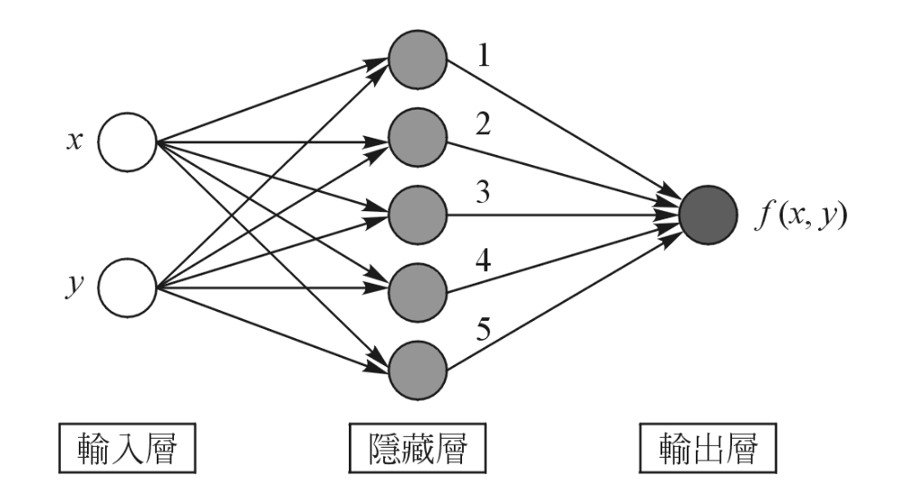
網路架構: 單層隱藏層、神經元個數為 5
訓練網路
  P為輸入向量矩陣、T為目標向量矩陣、Si為第i層神經元個數
  Tfi為第i層轉換函數、BTF為BP訓練函數、BLF 為學習函數
net = newff(P,T,[S1 S2...S(N-l)],{TF1 TF2...TFNl}, BTF,BLF)

Slide 36
Matlab 程式說明
網路建構
  net = 建構函數(……)
    newp ：感知器
    newff：前饋式倒傳遞
網路訓練
  net = train(net, P, T)
網路模擬
  net = sim(net, P)

Slide 37
Matlab 程式說明
BTF 與 BLF 的差別：training styles
  Incremental training：BTF
  Batch training：BLF
TrainLM
  Levenberg-Marquardt optimization (BPN)
  是 BPN 中訓練速度最快的方法
LearnGDM
  Gradient Descent Momentum

Slide 38
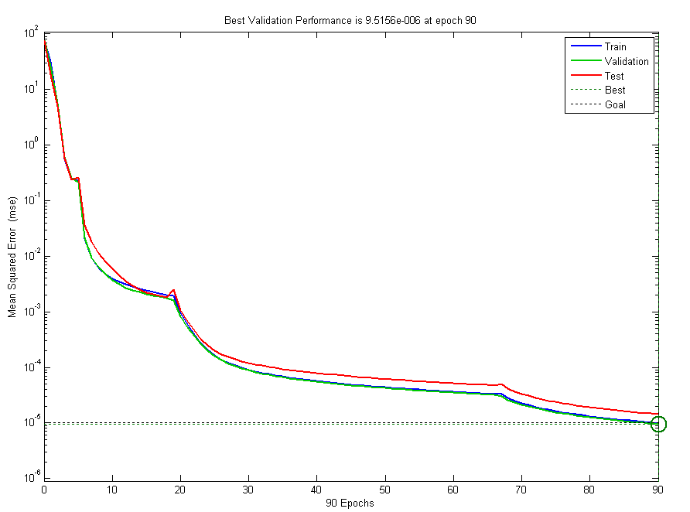


訓練結果 :迭代次數90次、坡降梯度小於10⁻⁶、MSE為9.52x10⁻⁶
表4.3 (a)輸入層連結權重值 w_{ji} (b)輸出層連結權重w_{kj} 表4.4 網路偏權值b_{j}

Slide 39


(4) 網路驗證與測試
200個驗證資料目標輸出值之三維立體圖
100個測試資料目標輸出值之三維立體圖

Slide 40

明渠流場模擬，以倒傳遞類神經網路針對不同坡度與寬深比之明渠流場試驗量測結果，進行流速剖面之模擬，其中影響因子為：渠底坡度（S）、寬深比（B/H）、資料點之高程位置（y/H），以及速度剖面垂線量測之位置（Z），而模式訓練與驗證資料來源取自參考文獻（楊等，2001 & 2002）

Slide 41
(1) 網路架構
輸入變數：4個影響因子
輸出變數：實驗量測之速度
隱藏層：1層、8個神經元
(2) 輸入資料
分為訓練（4/5）與驗證（1/5）兩部分
(3) 參數設定
η＝1.0, 慣性因子0.95, TF: tansig, BTF: trainlm, BLF: learngdm

Slide 42



訓練階段RMSE趨勢圖
訓練資料
驗證資料

Slide 43

模式推估值與實測值速度分布圖

Slide 44





1977 年Mackey和Glass發表一篇論文，利用一階微分-延遲
方程式作為生理學系統之模式，（4.34）式即為著名的Mackey-
Glass方程式，為一非線性延遲微分方程式；此式在不同的 值呈
現不同的物理行為，若值小是一種週期性的現象，而值大（
）則顯現出混沌現象；而混沌時間序列Mackey-Glass序列（
）經常被廣泛地運用於類神經網路與模糊邏輯理論之各種模式
準確度的檢測標準
（4. 34）
以此時間序列為BPNN模式之可行性與精確度進行檢測，式之輸
入變數為 ，輸出變數為

Slide 45

解：
首先以四階Runge-Kuta求得Mackey-Glass方程t=1~1500之數
值解，以t=118~617為訓練資料提供調整相關參數之用，以及t =
618~1117為測試資料用以檢測模式之精確度。設定BPNN之神經元個數為5、迭代次數為2000；其結果為訓練與測試部分的RMSE分別為0.0042與0.0043
圖4.24 網路訓練次數與均方差之關係圖

Slide 46




圖4.25 500筆訓練資料目標輸出值之三維立體圖 圖4.26 500筆訓練資料目標與網路輸出值之迴歸分析圖
圖4.27 500筆測試資料目標輸出值之三維立體圖 圖4.28 500筆測試資料目標與網路輸出值之迴歸分析圖

Slide 47
在訓練階段之迭代次數與均方差的關係如圖4.24所示，當迭代次數達到2000次，均方差未達所設定的標準即停止，此時訓練資料的MSE為1.87x10⁻⁵
訓練部分，由圖4.25顯示500筆網路輸出值與目標輸出值皆相當吻合。圖4.26之迴歸分析得R=0.99982，說明了訓練階段的模擬結果相當好
測試部分，由圖4.27顯示500筆網路輸出值與目標輸出值之誤差也很低，圖4.28之迴歸分析R=0.99982，顯示倒傳遞類神經網路對於混沌序列在訓練階段與測試階段的模擬結果相當一致

Slide 48
4.6 其他應用
倒傳遞類神經網路常用於：
1. 分類、診斷
2. 函數推估、預測
3. 訊號處理
4. 非線性控制系統

Slide 49
分類、診斷
信用評等 (credit rating)
  對受評對象的信用狀況或償債能力評等
  ANN 不受限於常態分配假設、變數共線性等問題
設備診斷 (diagnosis)
  對設備異常現象或故障類別做出正確的判斷
  以診斷資料（如振動頻譜、功率圖、軌跡圖等）為輸入資料
  故障類別為輸出資料

Slide 50
股價預測
如何有效預測股票的趨勢走向，一直是投資人及分析師所關切的目標
分析主要可以分為基本面以及技術面
  基本面偏重於上市公司本身的績效及盈餘或整體經濟的影響
  技術面則是根據過去的股價、交易量或指數等來做分析

Slide 51
股價預測
傳統上，股價預測多是採用迴歸或統計分析
然而影響金融市場的因子眾多
  從微觀至巨觀，從國內到國外，從單一投資者的心理因素到政府的財政走向等因素
利用類神經網路架構的預測模式，對於未來的投資策略可以提供非常有價值的參考依據

Slide 52

S&P 500 是美國股市的主要指標之一
以BPN模式對 S&P 500作預測可以有不錯的預測結果

Slide 53
智慧型機器人
現今技術的發展及市場需求走向，例如危險性、精密性或高重複動作性的作業較不適合以人工方式進行
Cangelosi 和 Riga(2006) 提出一個對語言反應有基本動作的機器人，建立自主精神的發展
  機器人的學習是藉由模仿一些有命名的基礎動作，或藉由思想的傳遞過程學習較高階的動作
  這些模仿證明了它是如何不斷更新，且較高階的行為能力可以由先前的基礎行為獨立自主地建立

Slide 54
智慧型機器人
研究中的訓練期間教導下列八個基礎的動作(包含角度)
  雖然都稍有動作不確實的地方，但都有動作執行
在較高階動作的部份，學習方法是線上學習演算法
  當機器人聽到字的時候會聯想到相關的對應動作，而且可能會有組合的字。最後結果表現出動作錯誤率不超過10%，顯示這方面研究的可行性及未來性

Slide 55
4.7 結論
BPN 的發展較早，且簡單易用
使用了最佳化中的最陡坡降法，藉由迭代運算的方式求解最佳值，並加入隱藏層處理神經元，使得最佳化問題藉由自行調參數之方式，從而可得到更精確的解
學習精度高、回想速度快，且輸出值可為連續值與不連續值，並能處理複雜的高度非線性函數合成問題等，因此其適用性相當的廣泛
使用上有學習速度慢、執行時間太長，以及陷入局部最小值等困擾，但均有相關的補救措施，均提出不錯的改進方式與成果

Slide 56



本章重點回顧
倒傳遞類神經網路屬前饋式網路，利用監督式學習法則調整其連結權重向量
一般常用的MLP網路架構包含輸入層、隱藏層、輸出層；
因輸入層神經元並不作任何運算，故真正有作用的只有隱藏層及輸出層的神經元。
倒傳遞演算法權重更新公式
隱藏層與隱藏層間：
隱藏層與輸出層間：

